Slide 1


REPUBLIQUE ALGERIENNE DEMOCRATIQUE ET POPULAIRE
MINISTERE DE L’ EnSEIGNEMENT SUPERIEUR ET DE LA RECHERCHE SCIENTIFIQUE
UNIVERSITE DES SCIENCES ET DE LA TECHNOLOGIE HOUARI BOUMEDIENE
Faculté des sciences biologiques
THEME:
ETUDE DU TESTICULE DE RAT WISTAR TRAITÉ PAR LA BROMOCRIPTINE
Présenté par:
M^{elle}
M^{elle}
Encadré par :
Pr: Mme Bouhadad F
Tachtioui imane
Zaoui asma
PROMOTION : 2014/1015
Notes:
Mes dames et Messieurs les membres du jury, honorable assistance,
Dans le cadre de l’obtention d’un diplôme De Doctorat en Physiologie Physiopathologie et Génomique, j’ai l’honneur de vous présenter ce travail qui consiste à la Distribution testiculaire du RFRP3, du GPR147 et GPR74 chez un Rongeur déserticole Gerbillus tarabuli par l’apport Des Techniques D’Immunohistochimie Et de la Biologie moléculaire réalisés AU Laboratoire de Recherche en Zones Arides (LRZA) , FSB, USTHB.

Slide 2
Introduction
Rappels B
Matériels
Résultats
Discussion
Conclusion

Slide 3
OBJECTIF
Rappels B
Matériels
Résultats
Discussion
Conclusion
Pour vérifier le rôle important de la Prolactine comme hormone progonadique chez le rat, nous avons examiné l’effet de l’hypoprolactinémie provoqué par l’injection d’une dose de Bromocriptine, pendant 10 jours, sur le poids des quelques organes (testicule, vésicules séminales, prostate, et la surrénale) et sur la structure histologique du testicule, et sa teneur en protéines totales.

Slide 4
Intro
Rappels bibliographiques
Matériels
Résultats
Discu
Conclu
1. Testicule

Slide 5
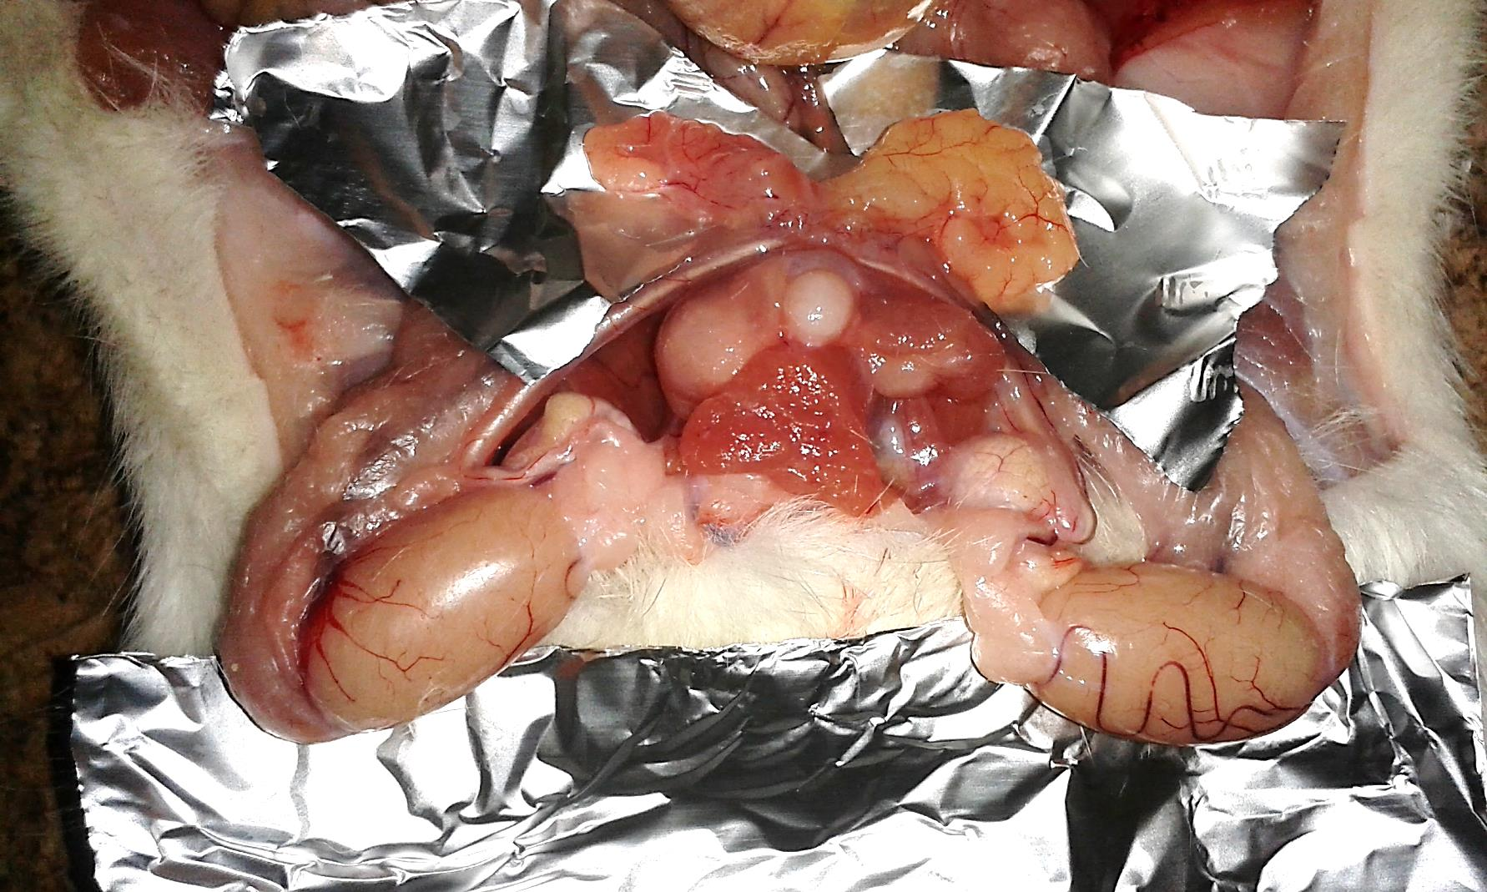
L’appareil reproducteur du rat Wistar mâle
Intro
Rappels bibliographiques
Matériels
Résultats
Discu
Conclu
1.Testicule
1.1. Anatomie et histologie
VS
v
P
T
E

Slide 6
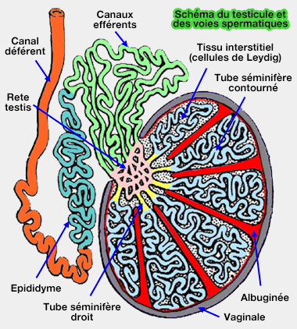
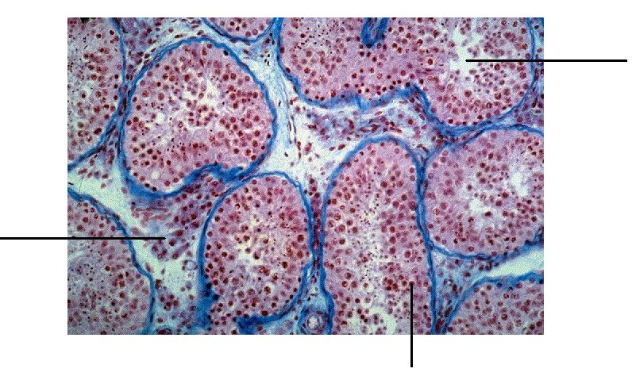

Intro
Rappels bibliographiques
Matériels
Résultats
Discu
Conclu
1.Testicule
1.1. Anatomie et histologie
VS
Ts
Ti
v
P
E
Ts
T
Anatomie du testicule
Coupe histologique du testicule au faible grossissement

Slide 7
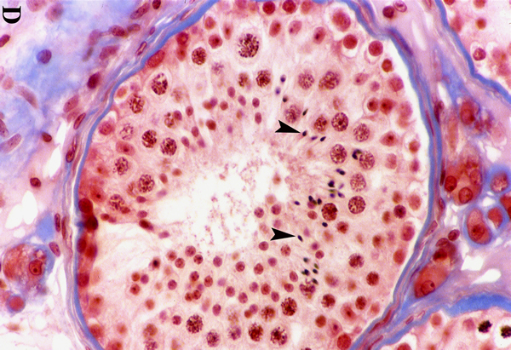
Intro
Rappels bibliographiques
Matériels
Résultats
Discu
Conclu
1.Testicule
1.1. Anatomie et histologie
Ti
Ts
VS
Cp
Ti
Ly
Ns
Ts
Lu
Eg
Ts
Gp
Coupe histologique du testicule au fort grossissement

Slide 8
Intro
Rappels bibliographiques
Matériels
Résultats
Discu
Conclu
1.Testicule
1.2. Physiologie
Testicule
La fonction exocrine
(Spermatogenèse)
La fonction endocrine
(Steroidogenèse)
Prolifération mitotique
La biosynthèse des androgènes
Division méiotique
La biosynthèse des œstrogènes
Cytodifférentiation
La biosynthèse de l’inhibine, l’activine, l’ocytocyne et relaxin like factor (RLF)

Slide 9
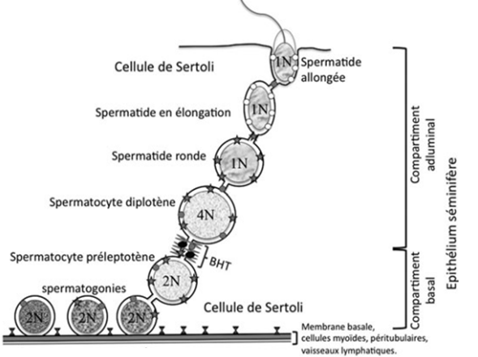
Intro
Rappels bibliographiques
Matériels
Résultats
Discu
Conclu
1.Testicule
1.2. Physiologie
LA FONCTION EXOCRINE
Prolifération mitotique
Division méiotique
Cytodifférentiation

Slide 10
Intro
Rappels bibliographiques
Matériels
Résultats
Discu
Conclu
1.Testicule
1.2. Physiologie
LA FONCTION ENDOCRINE
Cellule de Leydig
Cholestérol + Acétate
Prégnénolone
P450scc
Cyp17
hydroxylase
3βHSD
La biosynthèse des androgènes
17 OH Prégnénolone
Progestérone
Cyp17
lyase
Cyp17
hydroxylase
La biosynthèse des œstrogènes
DHEA
17 OH Progéstérone
3βHSD
Cyp17
lyase
Androstènedione
La biosynthèse de l’inhibine, l’activine, l’ocytocyne et relaxin like factor (RLF)
Testostérone
17βHSD
Tissus cibles
Testostérone
5-α réductase
Aromatase
DHT
Œstrogènes

Slide 11
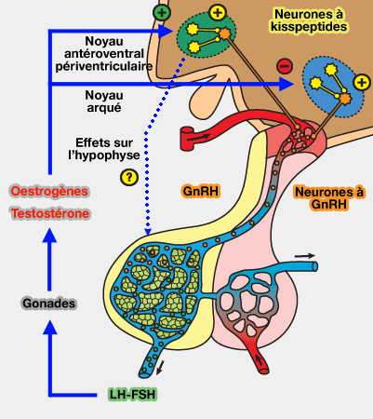
Intro
Rappels bibliographiques
Matériels
Résultats
Discu
Conclu
1.Testicule
1. 3. Régulation de l’activité testiculaire
RÉGULATION HT-HP
FSH LH
Cellule de Sertoli
Cellule de Leydig
Stéroidogenèse
Maintien de la gamétogenèse

Slide 12
Intro
Rappels bibliographiques
Matériels
Résultats
Discu
Conclu
1.Testicule
1. 3. Régulation de l’activité testiculaire
RÉGULATION PARACRINE
ABP
Transferrine
T EGF TGFα bFGF IGF-1 TGFβ IL1
Cellule de Sertoli
Cellule de Leydig
Inhibine
Activine
EGF
IGF-1
bFGF
TGFβ
IL1 et IL6
EGF
TNFα
P-mod-S
Cellule germinale
Cellule Péritubulaire

Slide 13
Intro
Rappels bibliographiques
Matériels
Résultats
Discu
Conclu
2. Prolactine

Slide 14
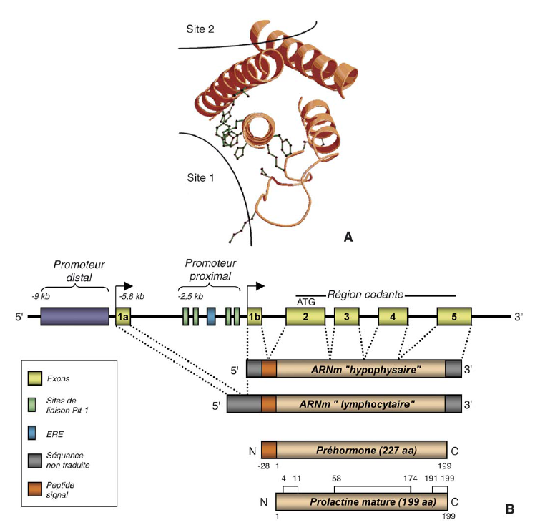
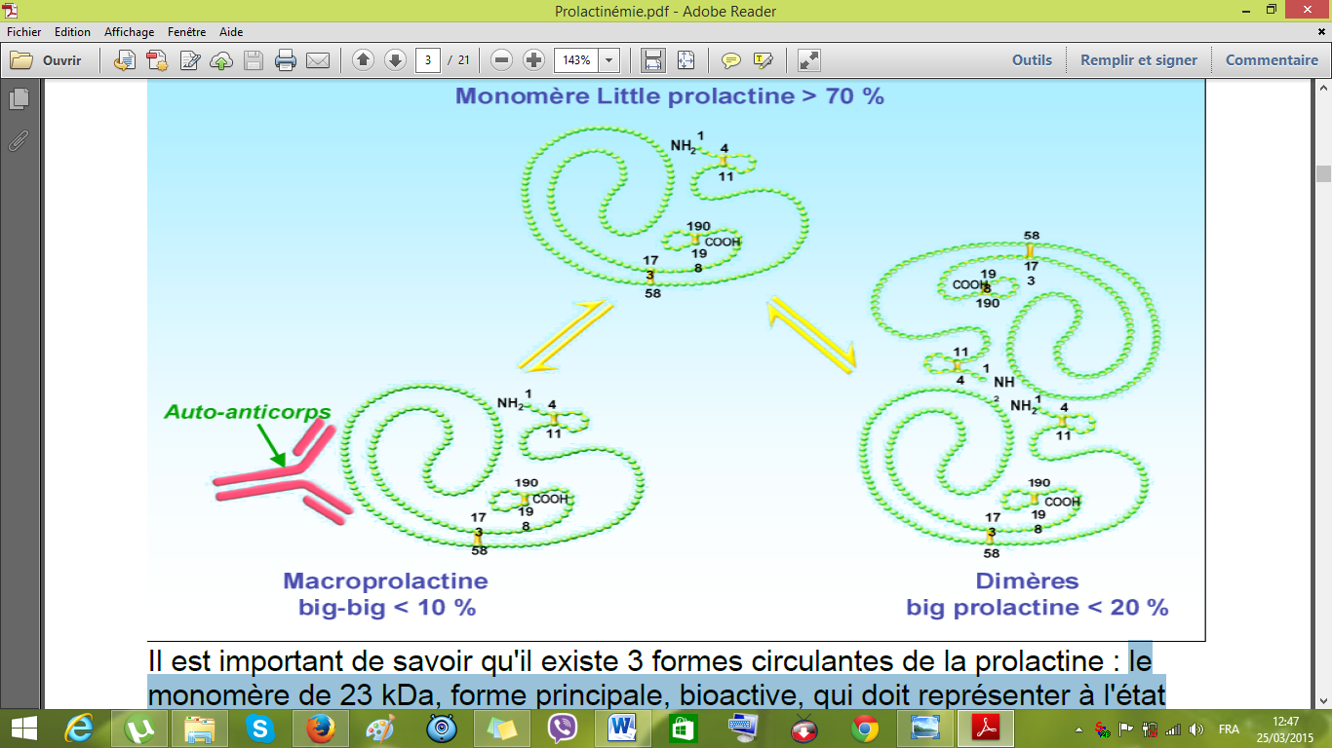
Intro
Rappels bibliographiques
Matériels
Résultats
Discu
Conclu
2.Prolactine
2.1. Structure et fromes circulantes
Prolactine,forme bioactive de 23 kDa
Big-Prolactine, 50 kDa
Mélange de dimères et de trimères de PRL glycosylés
Big Big-Prolactine, 150 kDa
Elle forme des agrégats avec des IGg

Slide 15
Intro
Rappels bibliographiques
Matériels
Résultats
Discu
Conclu
2.Prolactine
2.2. Régulation
Le contrôle exercé par des PRF (Prolactin Releasing Factor)
Le contrôle exercé par des PIF (Prolactin Inhibiting Factor)
Hypoyhalamus
Neurone paraventriculaire à TRH
Neurone tubéro-infundibulaire
TRH
Dopamine
Hypophyse
Cellule lactotrope
Récepteur
D2
Cellule lactotrope
Prolactine
Prolactine

Slide 16
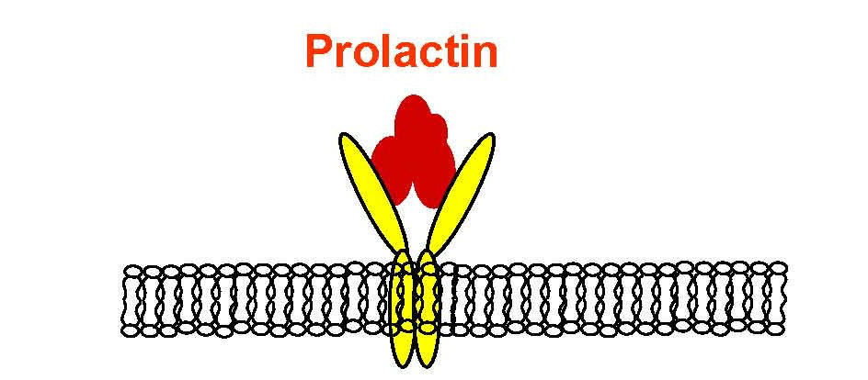
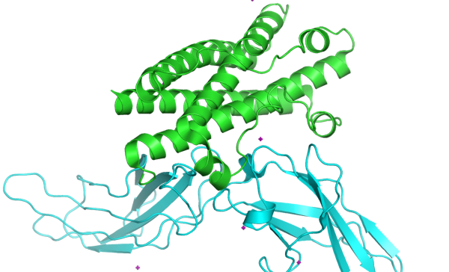
Intro
Rappels bibliographiques
Matériels
Résultats
Discu
Conclu
2.Prolactine
2. 3. Les récepteurs de la Prolactine
e
D2
D1
Domaine extracellulaire
Domaine cytoplasmique
Domaine transmembranaire
PRL
D1
D2

Slide 17
Intro
Rappels bibliographiques
Matériels
Résultats
Discu
Conclu
2.Prolactine
2. 4. Actions physiologiques de la Prolactine
Sur le testicule:
Augmente les R-LH au n° de Leydig et ↑ la Testosterone
A forte dose inhibe l’activité 5-α réductase
Sur la glande mammaire:
La croissance de la gld
L’initiation de la lactation
L’élaboration des protéines du lait
Sur le système immunitaire:
Restauration de l’immunocompétence
Régule la production d’IL et INF
Améliore l’activité cytolitique des cellules NK
Sur l’ovaire:
Assure la maturation es ovocytes
Favorise les ovariens à faible dose, alors qu’à forte dose , elle les inhibe
Assure un effet lutéotrophique
Sur la glande surrénale:
Augmentation des concentrations du cortisol et d’aldostérone

Slide 18
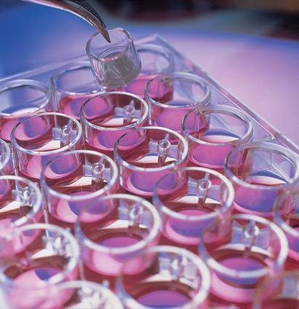
Intro
Rappels B
Matériels et méthodes
Résultats
Discus
Conclu

Slide 19
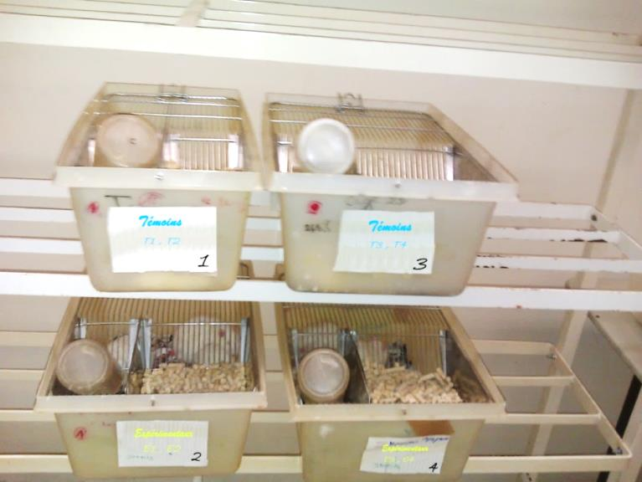
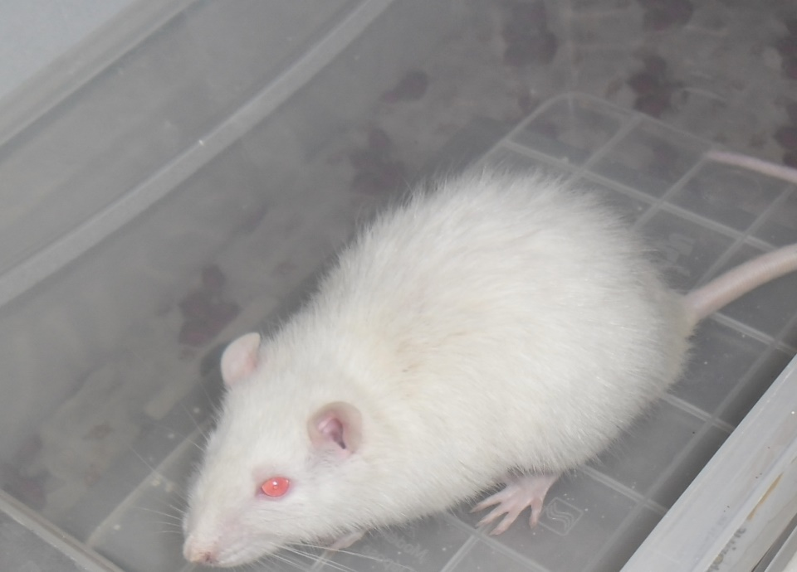
Intro
Rappels B
Matériels et méthodes
Résultats
Discus
Conclu
1/ Animaux
??? titre
Nom scientifique de l’animal
Taxonomie (tableau)

Slide 20
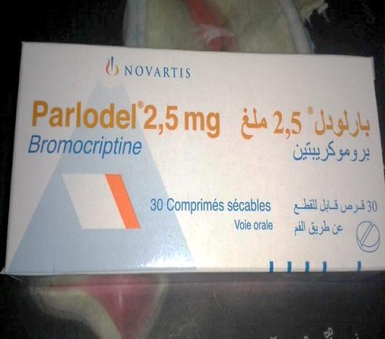
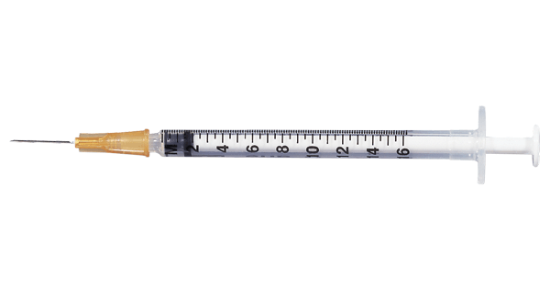
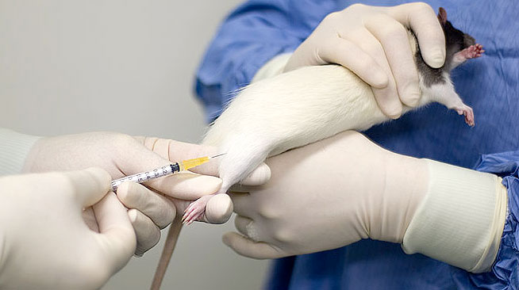
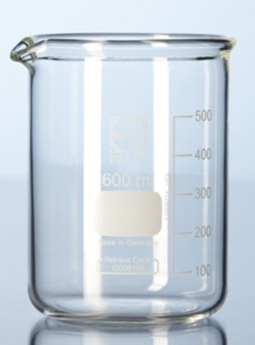
Intro
Rappels B
Matériels et méthodes
Résultats
Discus
Conclu
2/ Préparation de la solution de bromocriptine
30 comprimés
Broyage
Dissolution dans 37,5 ml D’H2OD
Solution de 2 mg/ml

Slide 21
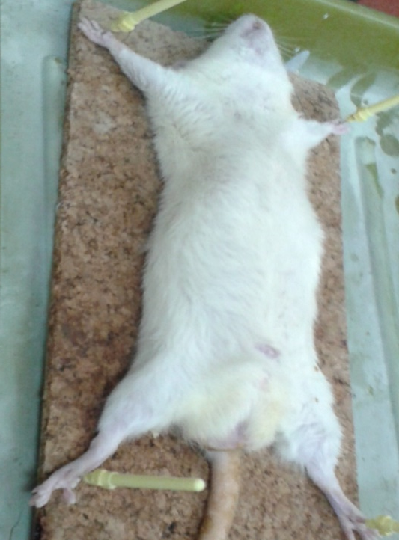
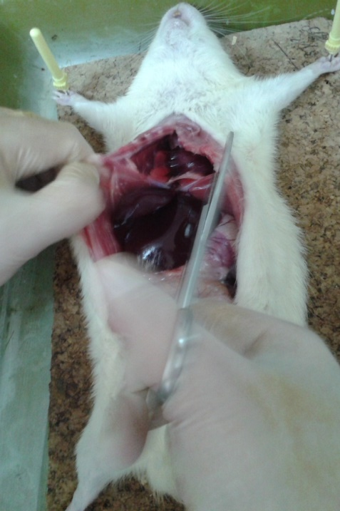
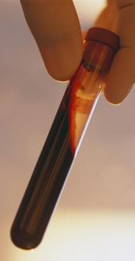
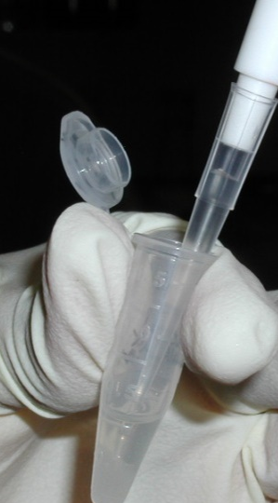
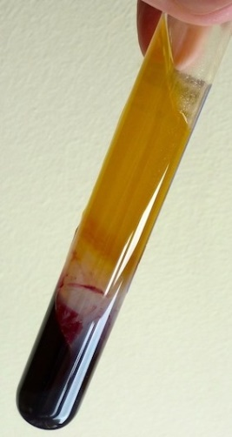
Intro
Rappels B
Matériels et méthodes
Résultats
Discus
Conclu
3/ Sacrifice, récupération du sang et prélèvement des organes
Sacrifice
Etude histologique
Prélèvement des organes
Dosage de proteines
Recueil du sang
Récupération du plasma et congélation
Centrifugéation à 7C° à 3000 tous /min

Slide 22
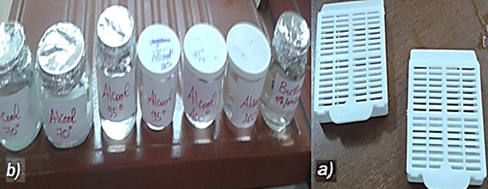
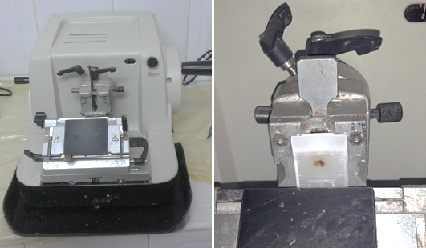
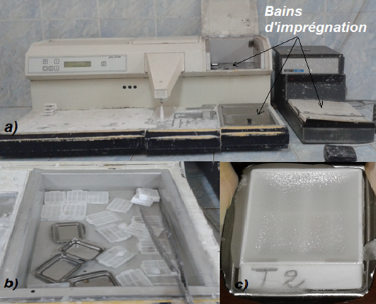
Intro
Rappels B
Matériels et méthodes
Résultats
Discus
Conclu
4/Techniques histologiques
1.Fixation
dans le formol à 10 %
2.Déshydratation et éclaircissement
dans 6 bains d’alcool, chacun 30 min
3.Imprégnation et inclusion en paraffine
dans 2 bains de paraffine pure chacun de 30min,
un dernier bain d’une heure
L’inclusion est manuelle
4.Confection des blocs et étalement
Les blocs sont coupés à l’aide du microtome, les rubans obtenus sont étalés sur des lames contenant de l’eau gélatinée de Masson

Slide 23

Intro
Rappels B
Matériels et méthodes
Résultats
Discus
Conclu
4/Techniques histologiques
Par le trichrome de Masson
5.Coloration
coloration nucléaire par hématoxyline (2min)
coloration cytoplasmique par un mélange de colorants acides (Fuchsine-Ponceau) (30 sec)
Coloration par vert lumière (4min)
ELÉMENTS | COLORATION
Noyau | Bleu noir
Cytoplasme | Rose à rouge
Hématies et kératine | Rouge vif
Fibres de collagène | Vert

Slide 24
Intro
Rappels B
Matériels et méthodes
Résultats
Discus
Conclu
4/Techniques histologiques
Montage des préparations
la fixation de la lamelle sur la lame contenant l’échantillon par l’EUKIT
Observation microscopique
et prise de photos et mesures morphométriques

Slide 25
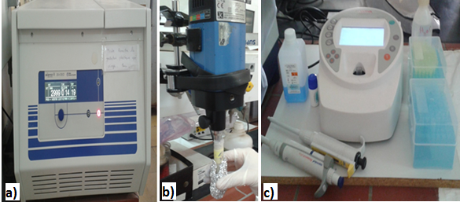
Intro
Rappels B
Matériels et méthodes
Résultats
Discus
Conclu
5/ Dosage de protéines
Centrifugation du broyat et prélèvement de surnageant
Dosage des protéines par la méthode de biuret
Décongélation et broyage des testicules

Slide 26

Intro
Rappels B
Matériels et méth
Résultats
Discussion
Conclusion

Slide 27
Intro
Rappels B
Matériels et méth
Résultats
Discussion
Conclusion

Slide 28
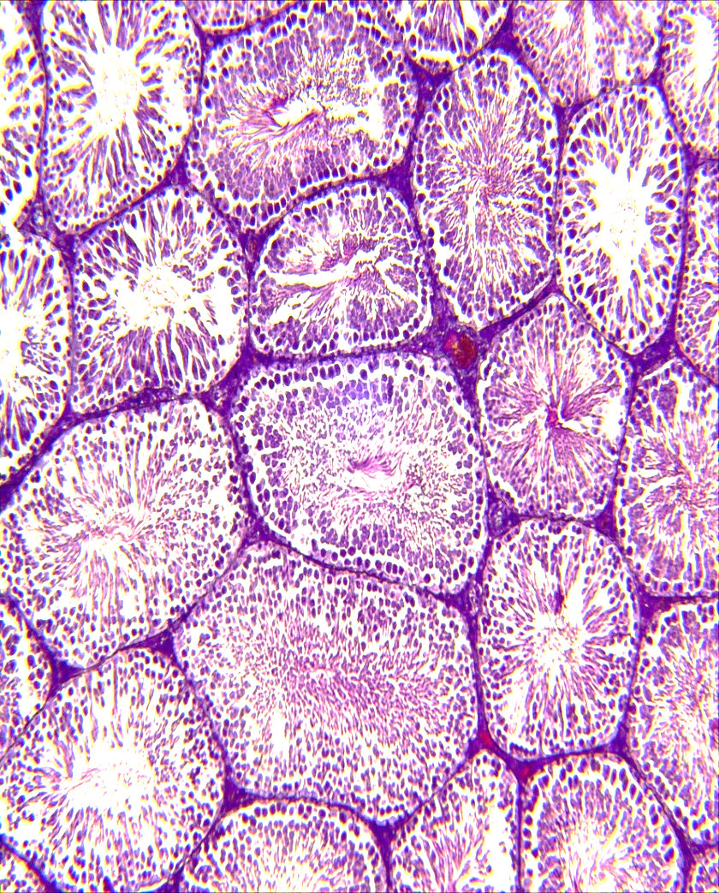
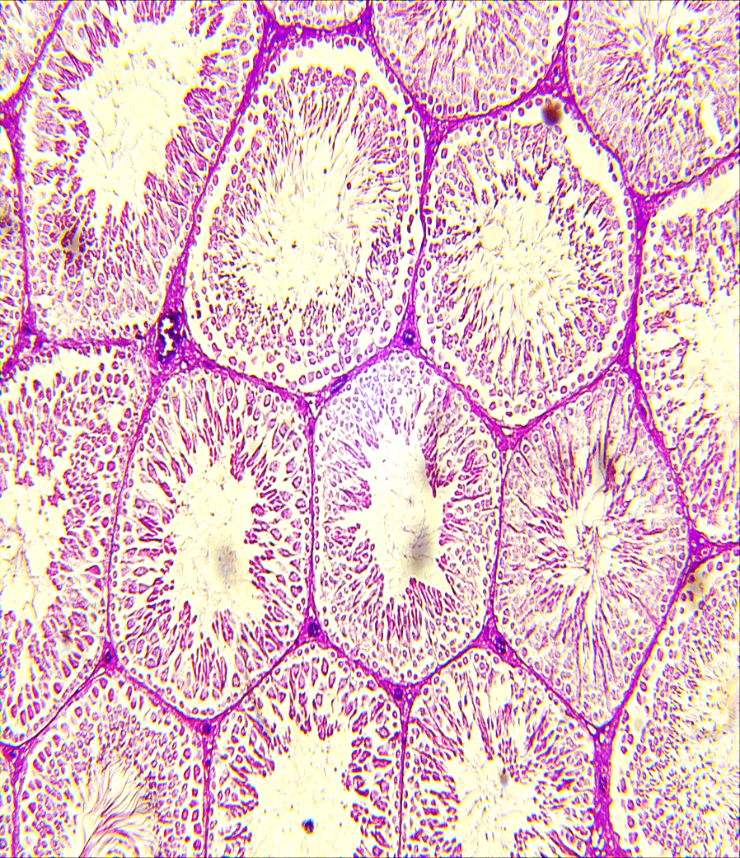
Intro
Rappels B
Matériels et méth
Résultats
Discussion
Conclusion
TÉMOIN
TRAITÉ
En vue d’ensemble, le testicule du rat traité présente des tubes séminifères de taille plus importante, (Hamid et al., 2011) ont trouvé un résultat contraire, les rats traités par la bromocriptine et la cimétidine présentent une atrophie totale ou partielle des tubes séminifères, pourrait être due à l'effet toxique des médicaments sur les testicules
Ti
Lu
Lu
Ti
ES
ES
Ti
TS
TS
A
B
Figure:Vue d’ensemble du testicule de rat témoin (figure A) et traité (figure B) objx10 :
TS : tube séminifère Ti : tissu interstitiel
ES : Epithélium séminifère Lu : lumière

Slide 29
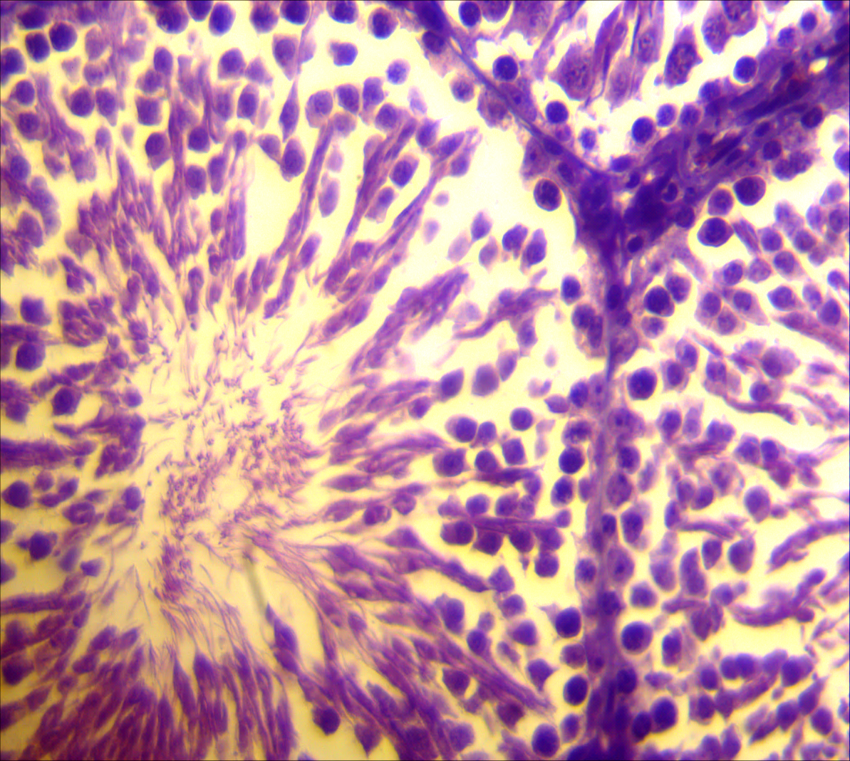
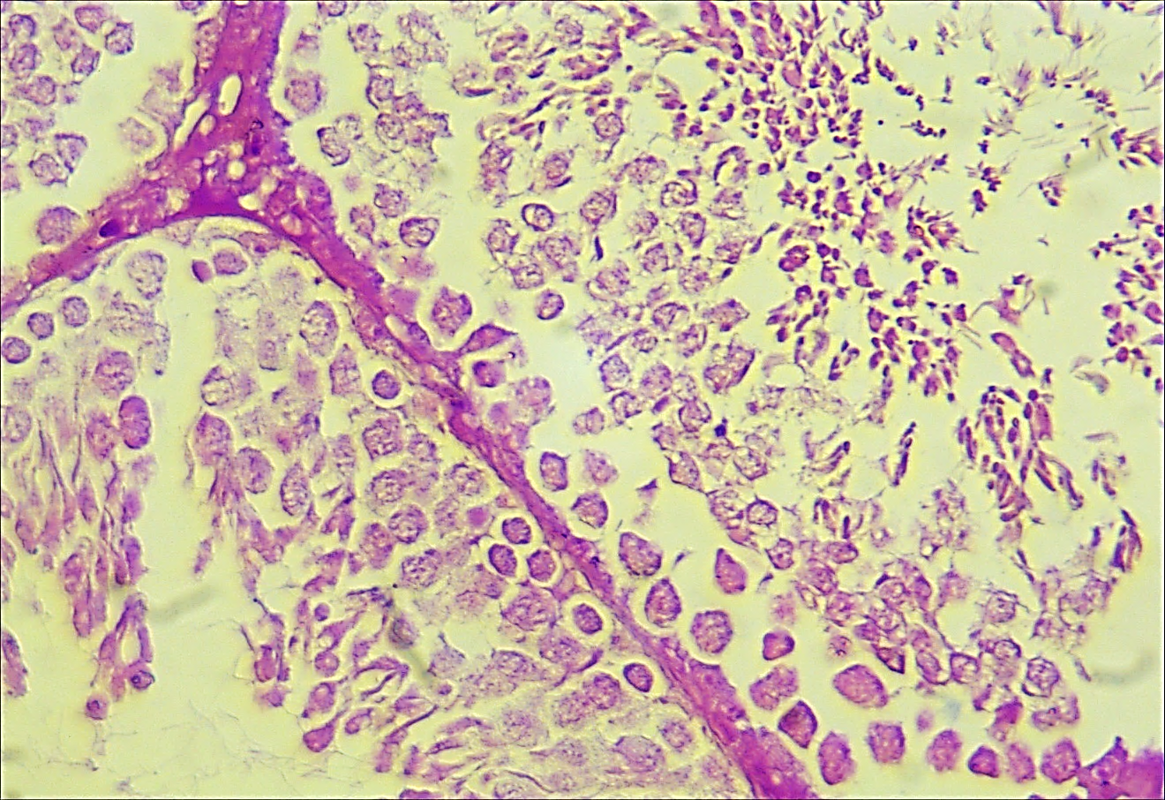
Intro
Rappels B
Matériels et méth
Résultats
Discussion
Conclusion
TÉMOIN
SPZ
TRAITÉ
SPT
SPG
SPC
SPC
NCS
SPG
SPZ
SPT
C
D
Vue de détail du testicule de rat témoin (figure C) et traité (figure D) objx40:
SPG : Spermatogonie NCS : noyau de la cellule de sertoli
SPC : spermatocyte Ti: Tissu interstitiel
SPT : spermatide SPZ: spermatozoïdes

Slide 30
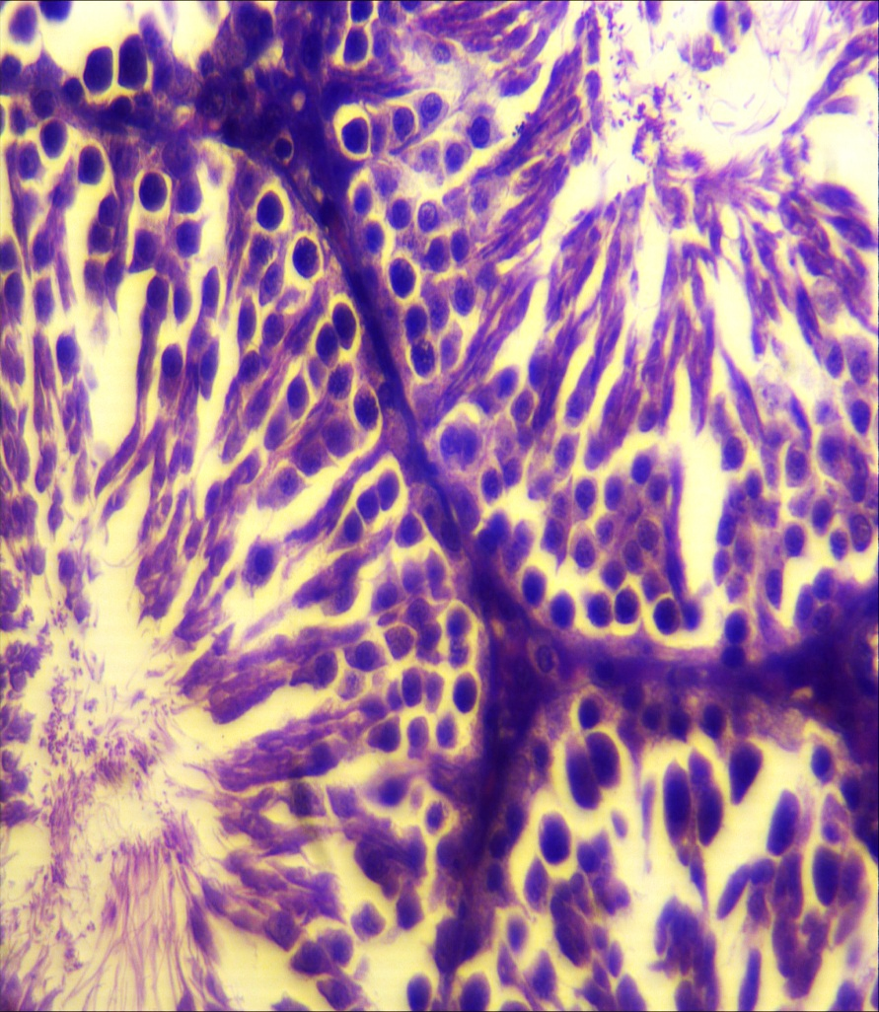
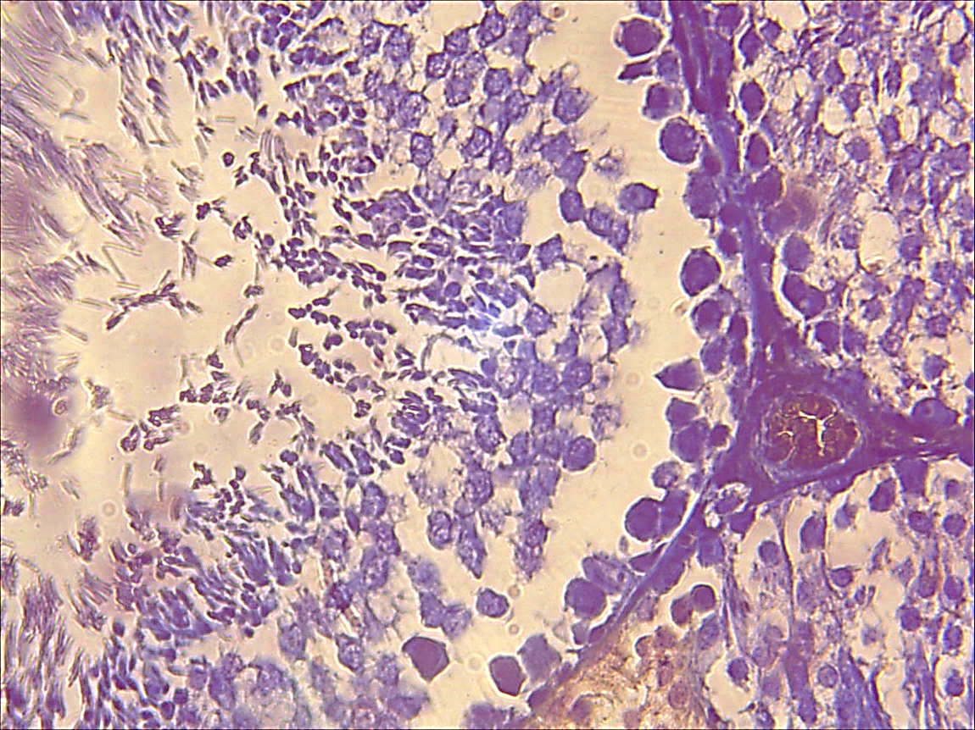
Intro
Rappels B
Matériels et méth
Résultats
Discussion
Conclusion
TÉMOIN
SPZ
TRAITÉ
SPT
SPC
SPG
SPZ
VS
SPT
SPG
CS
Ti
Ti
Ly
E
F
Figure: Vue de détail du tissu interstitiel du rat témoin (figure k) et traité (figure L) objx100
SPG : Spermatogonie Cs: cellule de sertoli
SPC : spermatocyte Ti : Tissu interstitielle SPZ: spermatozoïdes
SPT : spermatide VS : vaisseau sanguin Ly : cellule de leydig

Slide 31
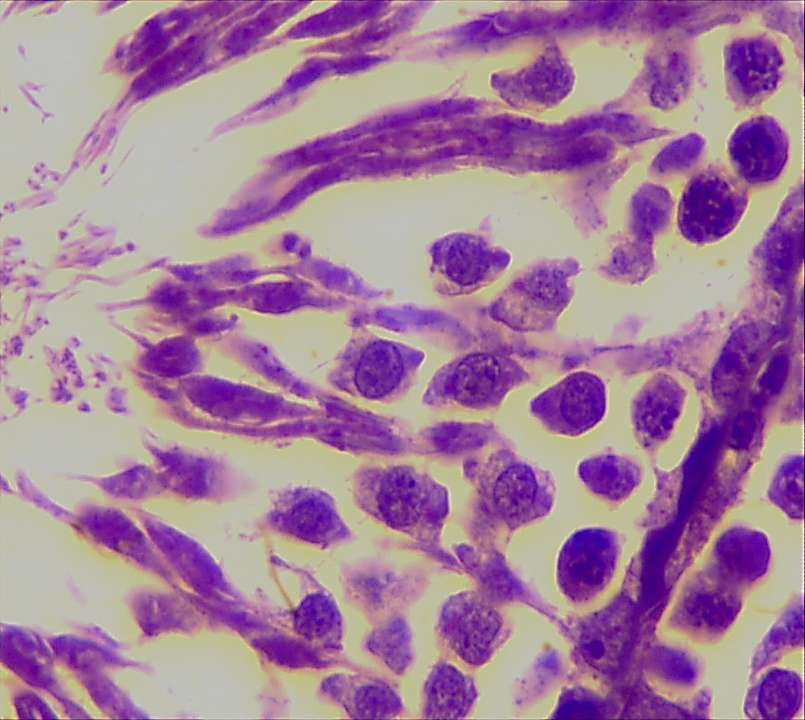
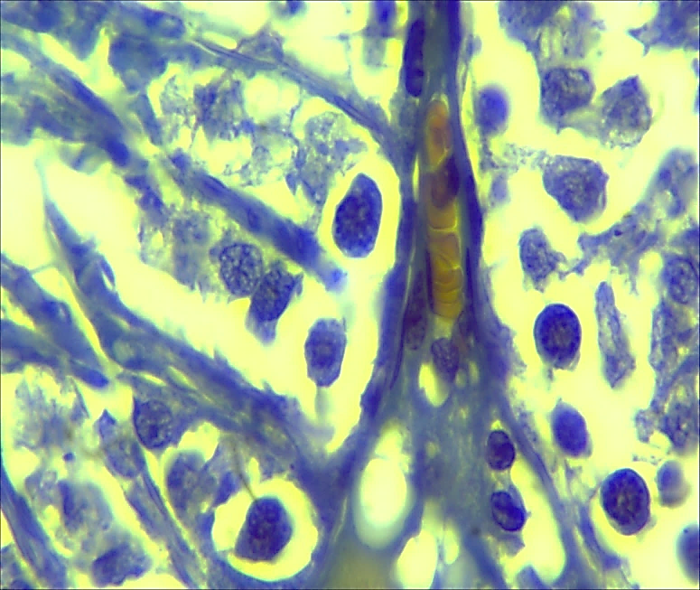
VS
SPG
SPT
SPC
SPZ
CS
SPC
CPT
SPG
Ly
Ti
g
H
Vue de détail de l’épithélium séminale du testicule de rat témoin (figure g) et traité (figure H) objx100
SPG : spermatogonie Ly : cellule de leydig
SPT : spermatide CS : cellule de sertoli
SPC : spermatocyte Cpt : cellule péritubulaire
SPZ : spermatozoïdes

Slide 32
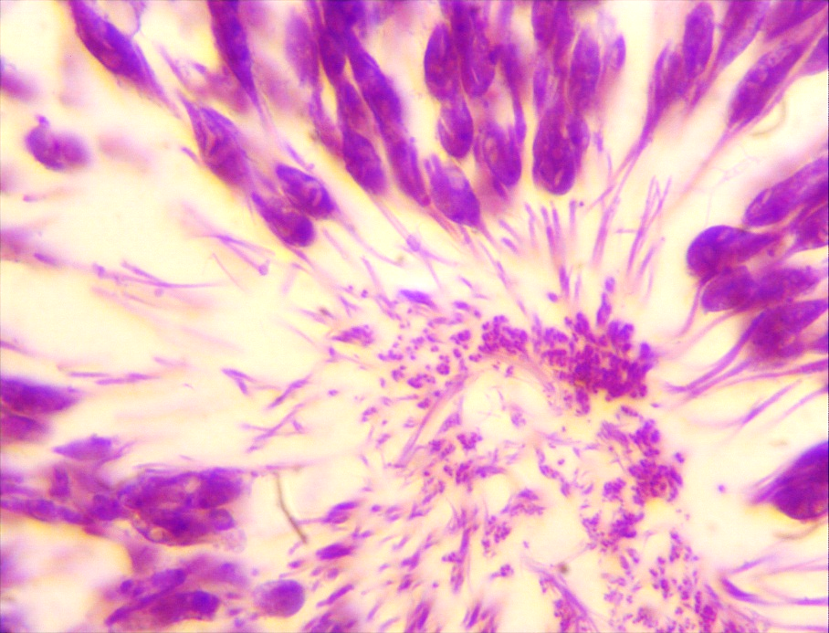
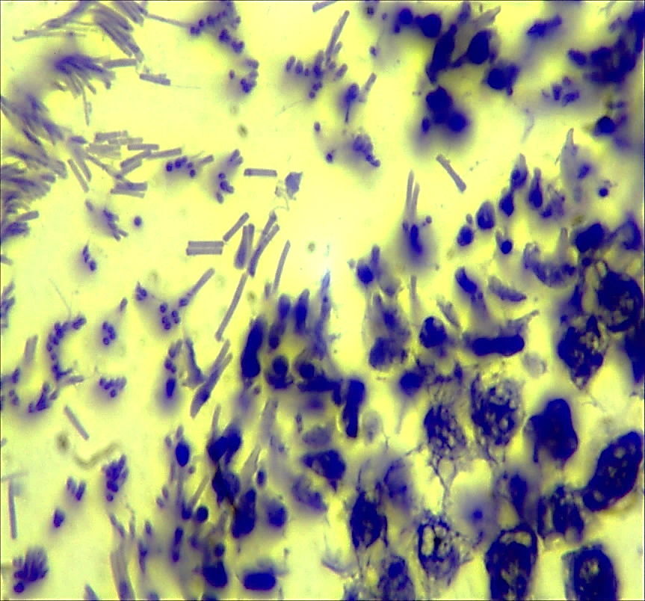
Intro
Rappels B
Matériels et méth
Résultats
Discussion
Conclusion
TÉMOIN
TRAITÉ
SPZ
SPT
SPT
SPZ
I
J
Figure: Observation au niveau de la lumière de tube séminifère du rat témoin (figure I) et traité (figure J) objx100
SPT : spermatides SPZ : spermatozoïdes

Slide 33
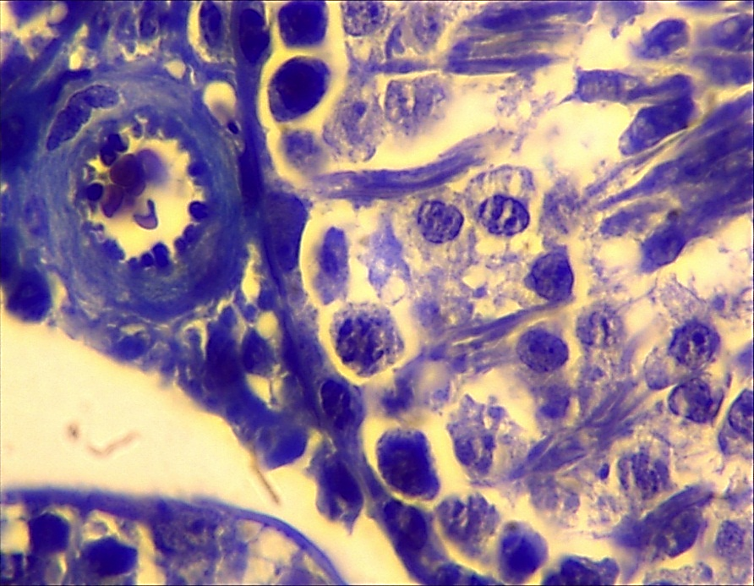
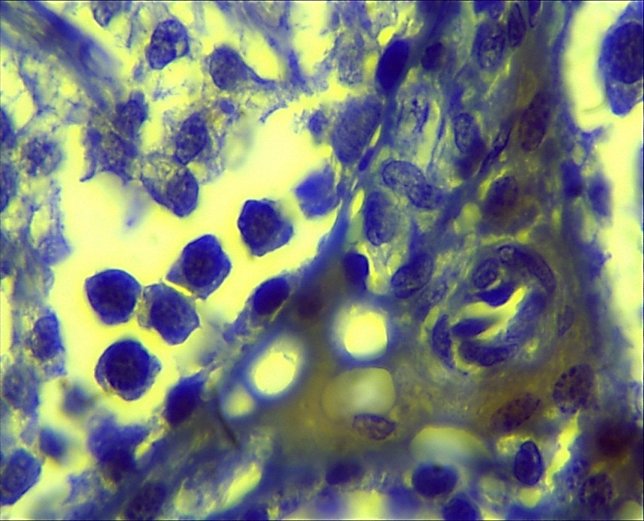
SPG
SPG
SPC
SPC
CS
VS
Ti
Ti
Ly
V
L
k
Figure:Vue de détail du tissu interstitiel du rat témoin (figure k) et traité (figure L) objx100
SPG : spermatogonie CS : cellule de sertoli V : vacuolisation de cellule
SPC : Spermatocyte Ti : tissu interstitiel de leydig
VS : vaisseau sanguin Ly : cellule de leydig

Slide 34
Diamètre des cellules de Leydig et ses noyaux:

Slide 35
Intro
Rappels B
Matériels et méth
Résultats
Discussion
Conclusion
conclusion
L’injection de bromocriptine à des rats mâles, adultes provoque une diminution du poids corporel, du poids des testicules et de la prostate. Au niveau du testicule, les tubes séminifères présentent une désorganisation de l’épithélium germinatif qui se décolle de la périphérie de quelques tubes. Une importante vacuolisation est visible au niveau des cellules de Leydig. Ces résultats sont eu faveur de la perturbation de la spermatogenèse qui pourrait être due à l’hypoprolactinémie induit par la bromocriptine.

Slide 36

perspectives
Il serait intéressant d’approfondir ce travail en augmentant l’effectif des animaux ,de confirmer l’hypoprolactinémie chez les traités ,par le dosage de la prolactine et d’évaluer le taux de testostérone ,de LH, de FSH, afin de d’analyser l’impact de la prolactine sur les activités exocrine et endocrine du testicule chez le rat.

